Slide 1

Итоговый проект на тему: «Интернет магазин»
ФГБОУ ВО «РЭУ им. Г.В. Плеханова
Программа профессиональной переподготовки: Fullstack-разработка на языке Java
Климанова И.С.
Группа: FSJ-2-22

Slide 2
Предметная область
Интернет магазин по продаже товаров и цифровых продуктов.
Дополнительно на сайте имеется раздел новостей, где ежедневно выкладываются актуальные новости.
Главным звеном бизнес-процесса является администратор, он ведет базу клиентов, работает с заказами, актуализирует информацию по товарам.

Slide 3
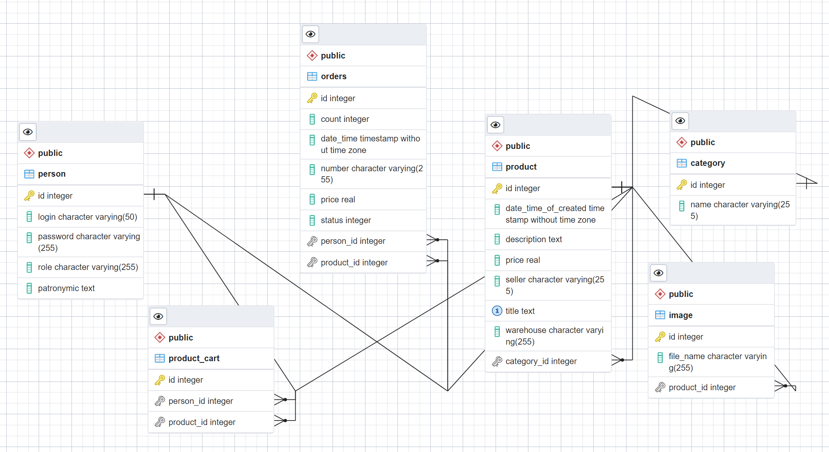
ER модель
В базе данных 6 таблиц.

Slide 4
Инструментальные средства
При разработке проекта Интернет магазин использовались следующие инструменты:
PostgreSQL
HTML
CSS
JavaScript
Bootstrap
Java
Spring
Разработка велась в ПО:
PgAdmin
IntelliJ IDEA
VS Code

Slide 5
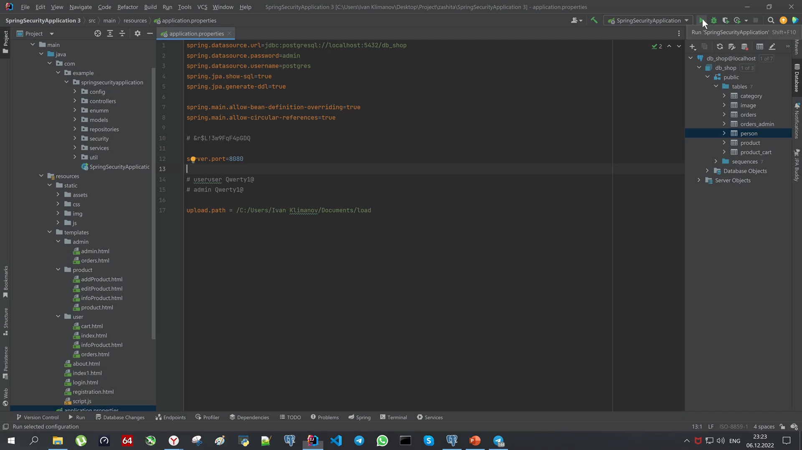
Результат

